Slide 1
LẬP TRÌNH DI ĐỘNG
Bài 6: các phương pháp lưu trữ trong android và làm việc với SQLite

Slide 2
Nhắc lại bài trước
Khái niệm intent
Giao tiếp giữa 2 activity sử dụng Intent
Intent, intent service & intent filter
Intent tường minh & intent ngầm định
Các thành phần của intent: component, action, category, data, type, extras
Hai kiểu gọi activity:
startActivity: thực hiện, không cần kết quả trả về
startActivityForResult: muốn nhận kết quả trả về

Slide 3
Nhắc lại bài trước
Intent là cơ chế chuẩn của android để giao tiếp giữa các ứng dụng
Có thể giao tiếp theo theo nhiều cách khác, nhưng dùng intent là cách mà tất cả các ứng dụng đều áp dụng
Gọi thực hiện một nhiệm vụ cụ thể, dùng được với activity của ứng dụng bất kỳ:
startActivity(new Intent(Intent.ACTION_DIAL, Uri.parse("tel:0912102165")));
Gọi thực hiện một activity cụ thể: startActivity(new Intent(this,Activity2.class));

Slide 4
Nhắc lại bài trước
A chuẩn bị dữ liệu và gọi B:
intent = new Intent(…);
intent.putExtra(key,value);
…
startActivityForResult(intent,CODE-OF-B);
B khởi chạy và lấy dữ liệu do A gửi:
intent = getIntent();
V = intent.getStringExtra(key);
…
B trả về kết quả:
intent = new Intent();
intent.putExtra(key,value);
…
setResult(RESULT_OK, intent);

Slide 5
Nhắc lại bài trước
A bắt kết quả trả về từ B trong onActivityResult:
protected void onActivityResult(int code, int result,
Intent data) {
if (code == CODE-OF-B) {
// xử lý trường hợp B trả về kết quả thành công if (result == RESULT_OK) {
…
}
// xử lý các kết quả khác của B
…
}
// xử lý các CODE do các activity khác trả về
…
// gọi xử lý của activity cha super.onActivityResult(code, result, data);
}

Slide 6
Nội dung
Tổng quan về lữu trữ trong android
Shared Preferences
Files
File trên internal storage
File tạm
File trên external storage
File nội bộ (trong file apk)
Làm quen với SQLite

Slide 7
Tổng quan về lưu trữ trong android
Phần 1

Slide 8
Tổng quan: các loại lưu trữ
Android có nhiều phương pháp lưu trữ dữ liệu
Mỗi phương pháp có mục đích sử dụng khác nhau (vì vậy cần hiểu chính xác để sử dụng hợp lý nhất)
Cơ chế phân quyền và kiểm soát truy cập kiểu Linux
Local storages:
Raw: File services (memory, cached, internal card, sdcard,…)
OS services: Shared preferences, SQLite, Content providers
Extra services: Content providers
Remote storages: Internet services

Slide 9
Tổng quan: quá trình cài ứng dụng
Ứng dụng android ở dạng .apk
Từ API 8, có thể đặt ứng dụng ở sdcard: thêm đoạn mã android:installLocation="preferExternal" vào file AndroidManifest.xml
Quá trình ứng dụng được cài đặt vào hệ thống:
Kiểm tra sự toàn vẹn của file .apk dựa trên chữ kí số
Chép file .apk vào thư mục ứng dụng
Tạo thư mục riêng cho ứng dụng đó (theo tên package)
Thiết lập quyền phù hợp cho thư mục riêng
Cập nhật CSDL về các thành phần của ứng dụng

Slide 10
Tổng quan: một số folder cơ bản
Theo thiết lập chuẩn của Android OS:
Ứng dụng hệ thống: /system/app
Ứng dụng thường: /data/app
Ứng dụng ở sdcard: /storage/sdcard0/.android_secure
Dữ liệu của ứng dụng: /data/data/<package_name>
Folder “shared_prefs”: chứa share preferences
Folder “cache”: chứa các file tạm
Folder “databases”: chứa các CSDL SQLite
Dữ liệu ở sdcard: /Android/data/<package_name>/files/
Cần lấy các folder bằng API của hệ thống

Slide 11
Shared Preferences
Phần 2

Slide 12
Shared Preferences
Shared Preferences cho phép lưu trữ dữ liệu theo cặp key/value với các kiểu dữ liệu cơ bản
File lưu ở dạng XML, có thể chia sẻ với ứng dụng khác (mục tiêu cũng là để chia sẻ)
Các kiểu dữ liệu hỗ trợ: String, float, int, long và boolean
Cách làm việc:
Lấy đối tượng SharedPreferences: dùng phương thức
getSharedPreferences(string, int) hoặc getPreferences(int
mode)
Sử dụng các phương thức của class SharedPreferences để thao tác với dữ liệu bên trong

Slide 13
getSharedPreferences
Phương thức “public abstract SharedPreferences getSharedPreferences(String xml, int mode)”
Đây là phương thức của context
Phương thức lấy về đối tượng SharedPreferences để đọc ghi dữ liệu lên file xml với tên được chỉ định bằng tham số truyền vào
File XML phải nằm trong folder shared_prefs của data
Tham số mode dùng để thiết lập quyền truy xuất đến file xml mà đối tượng SharedPreferences tham chiếu đến

Slide 14
getSharedPreferences
Có ba loại mode:
MODE_PRIVATE: chỉ có thể được truy xuất bên trong ứng dụng tạo ra nó
MODE_WORLD_READABLE: có thể được đọc bởi các ứng dụng khác
MODE_WORLD_WRITEABLE: có thể được ghi bởi các ứng dụng khác
Chú ý:
Có quyền root vẫn đọc được dữ liệu dù nó thiết lập chế độ MODE_PRIVATE
Có quyền ghi thì đương nhiên có quyền đọc

Slide 15
getPreferences (int mode)
Phương thức “public SharedPreferences getPreferences(int mode)”
Phương thức của activity
Phương thức này sẽ gọi lại getSharedPreferences(…) với tham số String xml là tên của activity hiện tại
Tham số int mode trong phương thức tương tự như tham số mode slide trước
Nhận xét: phương thức này giúp lập trình viên tạo SharedPreferences ứng với từng activity mà không cần quá quan tâm tới package name

Slide 16
Ghi dữ liệu
Gọi phương thức SharedPreferences.edit() để lấy về đối tượng SharedPreferences.Editor đối tượng này sử dụng để ghi dữ liệu xuống file xml
Thêm dữ liệu vào file xml bằng cách gọi các phương thức putXXX:
SharedPreferences.Editor.putBoolean()
SharedPreferences.Editor.putString()
…
Gọi phương thức SharedPreferences.commit() để hoàn tất việc thay đổi nội dung và ghi dữ liệu

Slide 17
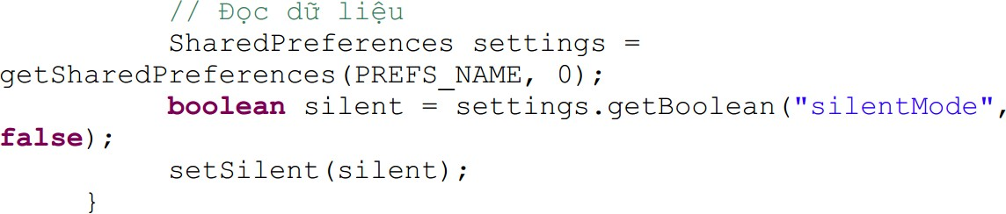
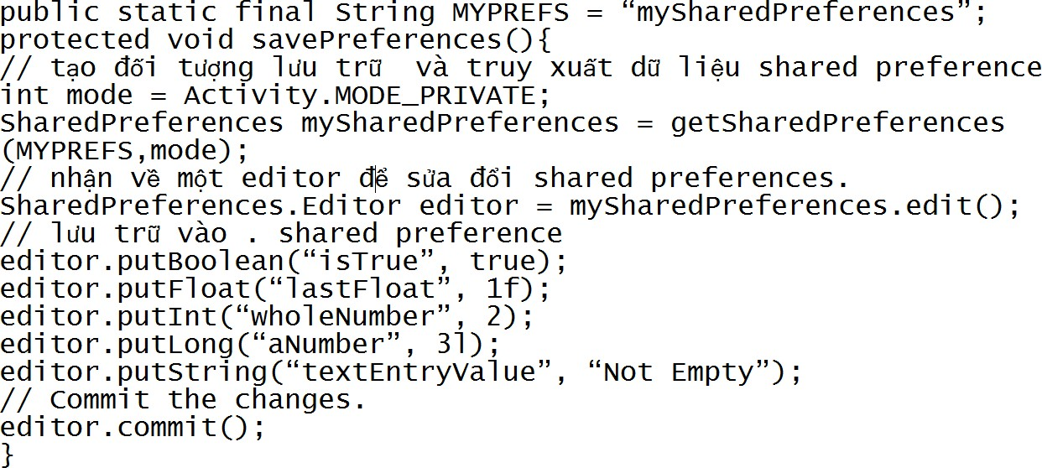
Ví dụ

Slide 18
Preferences Activity
Ứng dụng phổ biến nhất của Preference là dùng để tạo một trang settings
Tham khảo bài đọc về PreferencesActivity (tài liệu)
Ở một ứng dụng A, muốn mở shared preferences của ứng dụng khác (nếu được share), thực hiện như sau:
other = createPackageContext(package_name, Context.MODE_WORLD_WRITEABLE);
share = other.getSharedPreferences(xml_name, 0);

Slide 19
Files
Phần 3

Slide 20
Files
Android cung cấp khá nhiều cách để đọc và lưu trữ dữ liệu từ/xuống các tập tin
Dựa trên các API về file của Java
Dựa trên một số dạng đặc biệt chỉ có trong android (các tập tin tài nguyên chẳng hạn)
Một số dạng tập tin phổ biến
File trên bộ nhớ trong (internal storage)
File đệm (cached)
File trên bộ nhớ ngoài (external storage)
File tài nguyên (resources, nằm trong APK)

Slide 21
File trên bộ nhớ trong
Phần 3.1

Slide 22
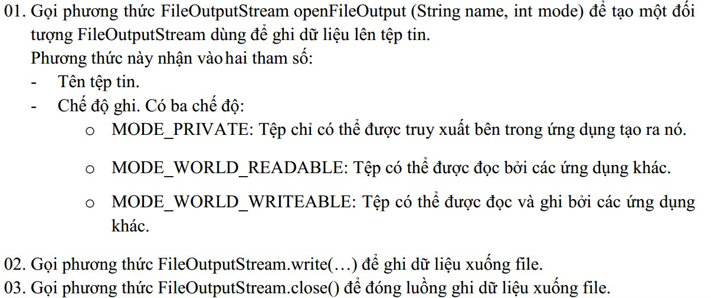
File trên bộ nhớ trong
Mặc định thì tập tin này sẽ thuộc về ứng dụng tạo ra nó và các ứng dụng khác không thể truy xuất đến nó

Slide 23
Đọc dữ liệu từ tập tin
Để đọc dữ liệu từ tập tin ta thực hiện các bước:
Gọi phương thức “public abstract FileInputStream openFileInput(String name)” tạo luồng đọc dữ liệu từ file.
Phương thức này nhận vào một tham số là tên file cần đọc
Gọi phương thức FileInputStream.read(…) để đọc dữ liệu từ file
Gọi phương thức FileInputStream.close() để đóng luồng đọc dữ liệu từ file
Các phương thức làm việc đều tương tự như cách làm việc tiêu chuẩn với file của java

Slide 24
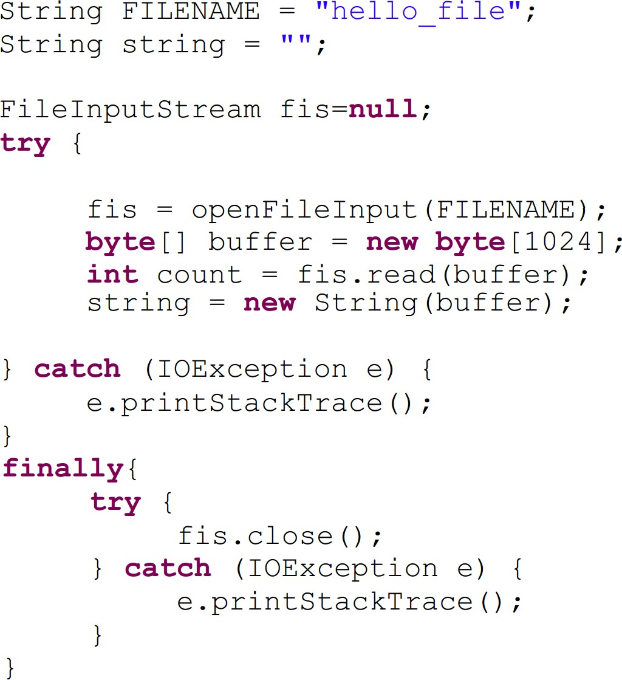
Ví dụ: đọc dữ liệu từ file
Trả về số byte
thực đọc

Slide 25
File tạm
Phần 3.2

Slide 26
Sử dụng tập tin cache
Sử dụng khi muốn lưu trữ tập tin vào thư mục cache thay vì lưu trữ vĩnh viễn
Các tập tin này sẽ tự động bị xóa khi thiết bị thiếu bộ nhớ trong
Sử dụng phương thức getCacheDir() để lấy về thư mục cache lưu trữ dữ liệu của ứng dụng (thường là data/data/<package_name>/cache)

Slide 27
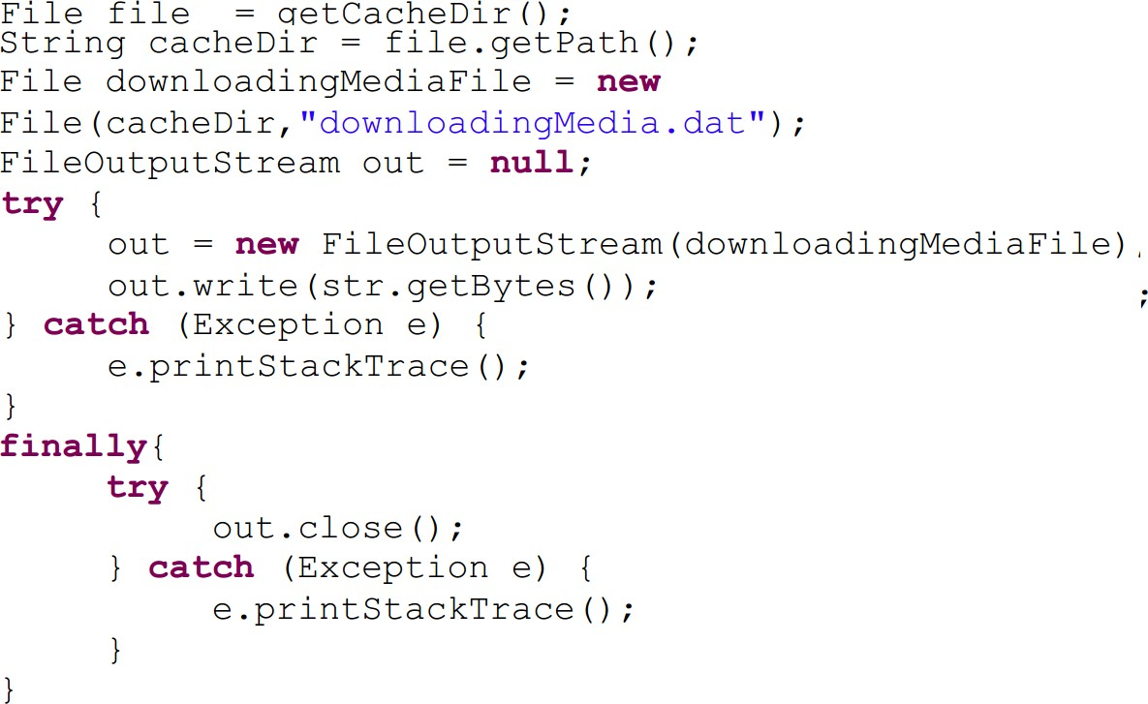
Ví dụ: ghi dữ liệu lên tập tin cache

Slide 28
Các thư mục chuẩn
Android SDK định nghĩa một số thư mục chuẩn thành hằng số trong class android.os.Environment
DIRECTORY_ALARMS
DIRECTORY_DCIM (picture + video ở chế độ device as camera)
DIRECTORY_DOCUMENTS
DIRECTORY_DOWNLOADS
DIRECTORY_MOVIES
DIRECTORY_MUSIC
DIRECTORY_NOTIFICATIONS
DIRECTORY_PICTURES
DIRECTORY_PODCASTS
DIRECTORY_RINGTONES

Slide 29
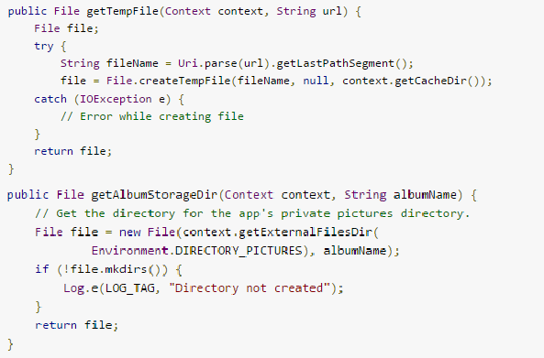
Ví dụ: một số hàm hữu ích

Slide 30
File trên bộ nhớ ngoài
Phần 3.3

Slide 31
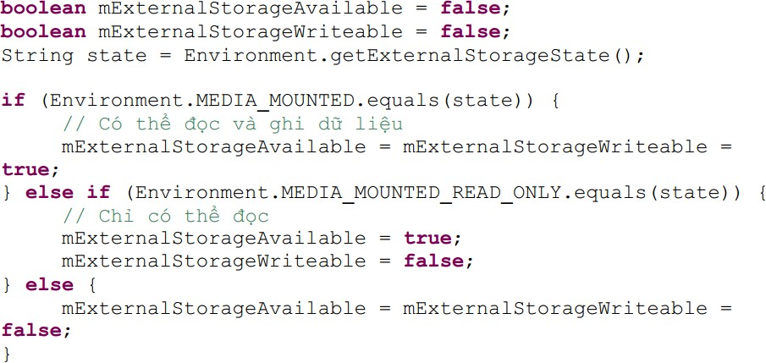
Sử dụng bộ nhớ ngoài
Bộ nhớ ngoài (external memory) là thiết bị lưu trữ có thể tháo rời (thường là SDCARD) nên cần tiến hành
kiểm tra trạng thái trước khi đọc và ghi dữ liệu

Slide 32
Sử dụng bộ nhớ ngoài
Nếu muốn ghi trên SDCARD, cần cấp quyền android.permission.WRITE_EXTERNAL_STORAGE
Truy cập file ở bộ lưu trữ ngoài
API Level >= 8, sử dụng getExternalFilesDir() lấy về đối tượng file chứa đường dẫn tới thư mục gốc bộ nhớ ngoài
API Level <= 7, sử dụng getExternalStorageDirectory()
Thông thường dữ liệu được lưu trữ theo đường dẫn /Android/data/<package_name>/files/
Dữ liệu trên sdcard có thể không được bảo vệ

Slide 33
File nội bộ (trong file apk)
Phần 3.4

Slide 34
Truy xuất các files trong Resources
Nếu ứng dụng đòi hỏi nguồn tài nguyên từ tập tin bên ngoài, có thể gộp chúng vào thư mục res/raw trong dự án
Sử dụng phương thức openRawResource lấy về luồng InputStream
Không thể ghi vào resource
Resources myResources = getResources(); InputStream myFile = myResources.
openRawResource(R.raw.<tên file>);

Slide 35
Ví dụ: nạp font từ asset
fontPath = "fonts/batman.ttf";
tf = Typeface.createFromAsset(getAssets(), fontPath); txtText.setTypeface(tf);

Slide 36
Ví dụ: cài apk từ asset
String rarPath = "rar/sms.apk"; AssetManager assetManager = getAssets();
InputStream in = assetManager.open(rarPath); OutputStream out = new
FileOutputStream("/sdcard/myapk.apk");
byte[] buffer = new byte[1024]; int read;
while((read = in.read(buffer)) != -1) out.write(buffer, 0, read);

Slide 37
Ví dụ: cài apk từ asset
in.close();
out.flush();
out.close();
Intent intent = new Intent(Intent.ACTION_VIEW); intent.setDataAndType(
Uri.fromFile(new File("/sdcard/myapk.apk")), "application/vnd.android.package-archive“
);
startActivity(intent);

Slide 38
SQLite
Phần 4

Slide 39
Giới thiệu
SQLite là một CSDL nhỏ gọn, viết bằng C++ và được tích hợp trên rất nhiều hệ điều hành di động
SQLite được tích hợp vào HĐH, vì thế mọi ứng dụng đều có thể làm việc được mà không cần thư viện hỗ trợ
Mỗi CSDL SQLite thường là một file duy nhất, LTV mở file đó (giống như mở file thông thường) sau đó thực hiện các câu lệnh SQL để thao tác file
Không nên lạm dụng SQLite vì khá chậm (làm việc trên text) và thiếu uyển chuyển

Slide 40
SQLite API
Gói android.database.sqlite chứa các class hỗ trợ làm việc với CSDL SQLite, 2 class quan trọng:
SQLiteDatabase: class giúp chúng ta làm việc trực tiếp với file CSDL, thực thi các thao tác CSDL bằng SQL hoặc bằng các phương thức hỗ trợ của class
SQLiteOpenHelper: class giúp lập trình viên quản lý việc, tạo và nâng cấp file CSDL
Android SDK cung cấp công cụ sqlite3 giúp tương tác với CSDL thông qua dòng lệnh, các LTV có thể dùng công cụ này để kiểm tra lại kết quả làm việc với file CSDL một cách nhanh chóng

Slide 41
Các method của SQLiteDatabase
Tạo/Mở CSDL: openDatabase
Đóng CSDL: close
Thực thi SQL: execSQL
Chèn dữ liệu: insert
Cập nhật dữ liệu: update
Xóa dữ liệu: delete
Thực hiện truy vấn SELECT: rawQuery

Slide 42
Ví dụ đơn giản
Xây dựng CSDL quản lý Sách
Bảng Books
BookID INT
BookName
Page
Price
Description
TEXT INT FLOAT TEXT
Sau khi tạo xong bảng thì chèn 5 bản ghi vào bảng
Thực hiện các câu lệnh xóa có điều kiện
Cập nhập giá tiền, tên sách theo mã sách
Tìm kiếm sách lần lượt với các điều kiện như: mã, tên gần đúng (sử dụng like), giá tiền…

Slide 43
Tạo database bằng code
String sqltext = "DROP TABLE IF EXISTS BOOKS;\n"
+ "CREATE TABLE BOOKS(BookID integer PRIMARY KEY, BookName text, Page integer, Price Float, Description text);\n"
+ "INSERT INTO | BOOKS | VALUES(1, | 'Java', 100, 9.99, 'sách về java');\n"
+ "INSERT INTO | BOOKS | VALUES(2, | 'Android', 320, 19.00, 'Android cơ bản');\n"
+ "INSERT INTO | BOOKS | VALUES(3, | 'Học làm giàu', 120, 0.99, 'sách đọc cho vui');\n"
+ "INSERT INTO | BOOKS | VALUES(4, | 'Tử điển Anh-Việt', 1000, 29.50, 'Từ điển 100.000 từ');\n"
+ "INSERT INTO BOOKS VALUES(5, 'CNXH', 1, 1, 'chuyện cổ tích');";

Slide 44
Tạo database bằng code
// tạo DB và thực hiện một số câu SQL
SQLiteDatabase db = openOrCreateDatabase("books.db", MODE_PRIVATE, null);
for (String sql : sqltext.split("\n")) db.execSQL(sql);
db.close();

Slide 45
Xem kết quả truy vấn SELECT
bPrev = (Button) findViewById(R.id.button1);
bNext = (Button) findViewById(R.id.button2);
bId = (TextView) findViewById(R.id.textView1);
bName = (TextView) findViewById(R.id.textView2);
bPage = (TextView) findViewById(R.id.textView3);
bPrice = (TextView) findViewById(R.id.textView4);
bDes = (TextView) findViewById(R.id.textView5);

Slide 46
Xem kết quả truy vấn SELECT
try {
db = openOrCreateDatabase("books.db", MODE_PRIVATE, null); cs = db.rawQuery("SELECT * FROM BOOKS", null);
}
catch (Exception e) {
finish();
}
cs.moveToNext();
updateRecord();

Slide 47
Xem kết quả truy vấn SELECT
void updateRecord() { bId.setText(cs.getString(0)); bName.setText(cs.getString(1)); bPage.setText(cs.getString(2)); bPrice.setText(cs.getString(3)); bDes.setText(cs.getString(4)); bPrev.setEnabled(!cs.isFirst()); bNext.setEnabled(!cs.isLast());
}

Slide 48
Xem kết quả truy vấn SELECT
public void btnPrev(View v)
{ cs.moveToPrevious(); updateRecord();
}
public void btnNext(View v)
{ cs.moveToNext(); updateRecord();
}
public void onBackPressed(){
cs.close();
db.close(); super.onBackPressed();
}

